Slide 1


RenovaBio
Adriano Pires
Dezembro de 2016
1

Slide 2
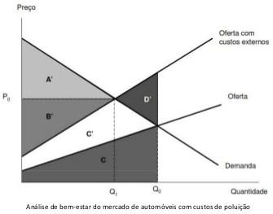
O Porquê do Imposto Ambiental
Essas externalidades negativas representam um tipo de falha de mercado (por exemplo, não incorporadas no preço de mercado da gasolina);
O imposto ambiental visa corrigir essa falha de mercado:
Custo Marginal ao Produtor (Mercado) +
Imposto Ambiental =
Custo Marginal Social
A poluição e a emissão de gases de efeito estufa (GEE) geram externalidades negativas para a população;

Slide 3
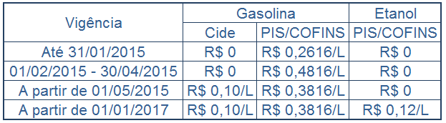
A Cide dos Combustíveis deve ser encarada como Imposto Ambiental no Brasil
Criada em 1ª de janeiro de 2002 (Lei 10.336/11), a Cide deveria exercer o papel de imposto ambiental no Brasil
  Fatores políticos desvirtuaram seu papel de imposto ambiental:
    Preços dos combustíveis nunca funcionaram de forma livre;
    Cide zerada: intenção de compensar impactos inflacionários.
A função da Cide como imposto ambiental deve ser resgatada.
A aplicação do PIS/COFINS para gasolina também deve ser reavaliada:
  Maior incidência sobre a gasolina para compensar sua cobrança sobre o etanol.

Slide 4
A Cide como Ponte para os Mandatos de Etanol
  Incentivos ao setor de Etanol:
    Geração de emprego + Cumprimento das metas ambientais (COP-21).
  Curto Prazo: ↑ Cide + PIS/COFINS sobre a gasolina
    Política tributária que visa capturar as externalidades positivas do etanol diminuindo a competitividade de preço da gasolina
  Longo Prazo: Mandatos de Volume p/ Etanol + (Cide + PIS/COFINS) s/ Gasolina
    Política tributária (Cide + PIS/COFINS) sobre a gasolina atuando em conjunto com solução de mercado (mandatos de volume p/ etanol)
+
Médio Prazo: Mandatos de Volume para o etanol
Mandatos de volume impõe uso mínimo com aumentos progressivos – solução de mercado
=

Slide 5


5

